Slide 1


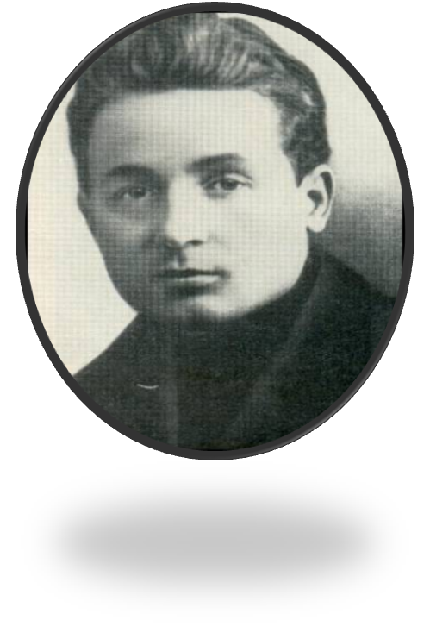


Slide 2
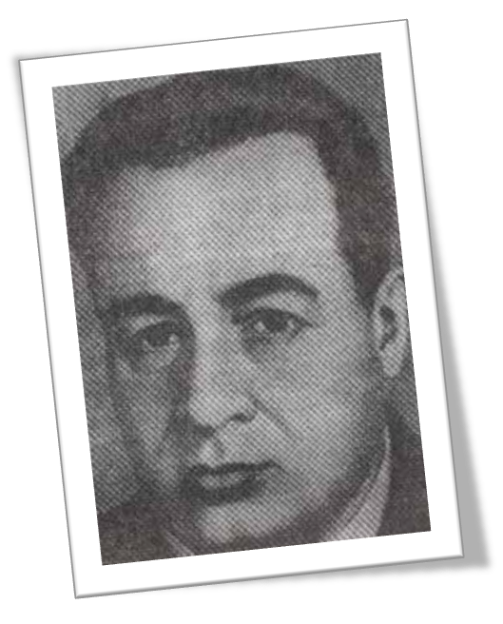
Чорны Кузьма (сапр. Раманоўскі Мікалай), нарадзіўся 24.06.1900 г. у маёнтку Боркі Слуцкага павета у сялянскай сям'і.
Вучыўся ў Нясвіжскай настаўніцкай семінарыі (1916-1919). У 1920-1922 гг. працаваў у валасным рэўкаме, у Слуцкім павятовым ваенкамаце, настаўнічаў. У 1923 г. паступіў у Беларускі дзяржаўны ўніверсітэт на літаратурна-лінгвістычнае аддзяленне педагагічнага факультэта (скончыў два курсы). У 1924-1928 гг. працаваў у газеце «Беларуская вёска».
Сябра літаратурнага аб'яднання «Маладняк» (з 1923), старшыня «Узвышша» У 1932-1937 гг. - галоўны літкансультант у кабінеце маладога аўтара пры СП БССР. 14.10.1938 г. быў арыштаваны. Каля 8 месяцаў адседзеў у менскай турме, а затым быў вызвалены. У гады Вялікай Айчыннай вайны жыў у Маскве, працаваў у газеце-плакаце «Раздавім фашысцкую гадзіну» (1941-1944), часопісе «Беларусь». Вярнуўся ў Менск. Сябра СП СССР з 1934 г.
Узнагароджаны ордэнам Чырвонай Зоркі і партызанскім медалём.

Slide 3
Маць будучага пісьменніка, Глікерыя Міхайлаўна, даволі рана навучыла чытать свайго першынца. Простая жанцына, яна далучылася да пісьменнасці самастойна. Калі дазваляў час, любіла пачытаць, чытала ўсё, што траплялася, “пачынаючы Бібліяй і канчаючы Львом Талстым”. Маці настойвала (яе падтрымаў дзед Міхал Чорны), каб адправіць сына ў школу. У Борках яе не было. Таму ў 1908 годзе бацькі пактнулі панскую службу і пераехалі на сваю радзіму, у мястэчка Цімкавічы Капыльскага раёна, дзе знаходзілася народнае вучылішча. Тут Мікола Раманоўскі адкрыў для сябе сапраўдны дзівосны свет кнігі. Цягя да навукі не пакідала яго ніколі. На жаль, пасля заканчэння вучылішча Мікалай не мог адразу прадоўжыць навучанне: не было грошай. Як старэйшы, ён дапамагаў бацькам па гаспадарцы, два гады разам з бацькам займаўся цяслярствам.

Slide 4
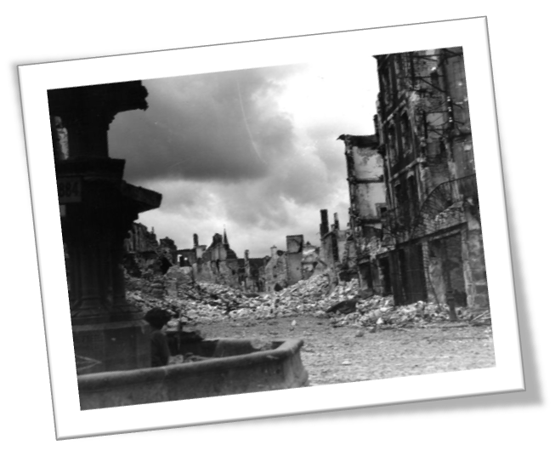
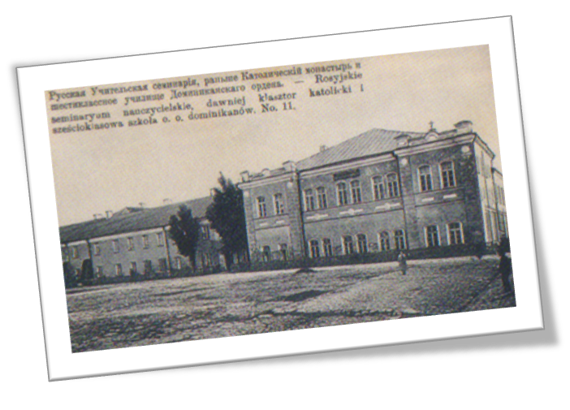
Мара пра вучобу не пакідала юнака. На сямейнай радзе было вырашана адправіць Міколу ў Нясвіжскую настаўніцкую семінарыю. Там не бралі платы за навучанне, лепшым вучням нават давалі стыпендыю. Мікола Раманоўскі паспяхова здаў уступныя экзамены і стаў студэнтам.
Полымя Першай сусветнай вайны падбіралася пад Нясвіж. Улады загадалі настаўніцкай семінарыі эвакуіравацца ў Вязьму. Бацькі Міколы доўга не маглі адважыцца выправіць сына так далёка ад дому. Аднак не сталі пярэчыць, калі вырашылі ехаць іншыя семінарысты-аднавяскоўцы.

Slide 5
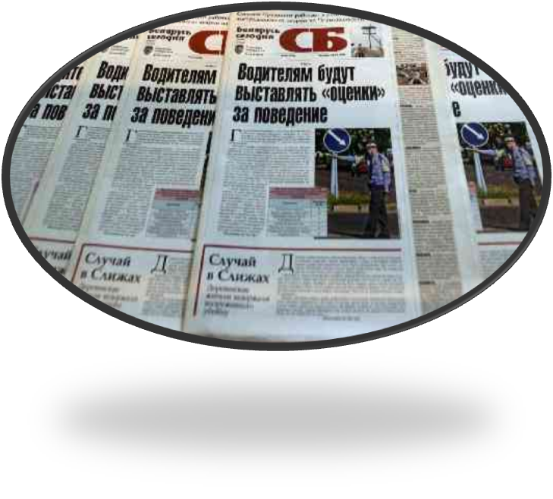
У сценах семінарыі Мікола Раманоўскі зразумеў, што яго прызванне – літаратура. Ён шмат і з захапленнем працуе: знаёміцца з лепшымі ўзорамі мастацкага слова, спарбуе пісаць.
Імкненне да ведаў, да самаўдасканалення, усведамленне вялікай адказнасці пісменніка перад людзмі, ад імя якіх, пра якіх і для якіх пішаш, правялі Міколу раманоўскага ў 1923 годзе ў Беларускі дзяржаўны ўніверсітэт на літаратурнае аддзяленне педагагічнага факультэта. У тым жа годзе ён дэбютаваў як пісьменнік. Газета “Савецкая Беларусь”.

Slide 6
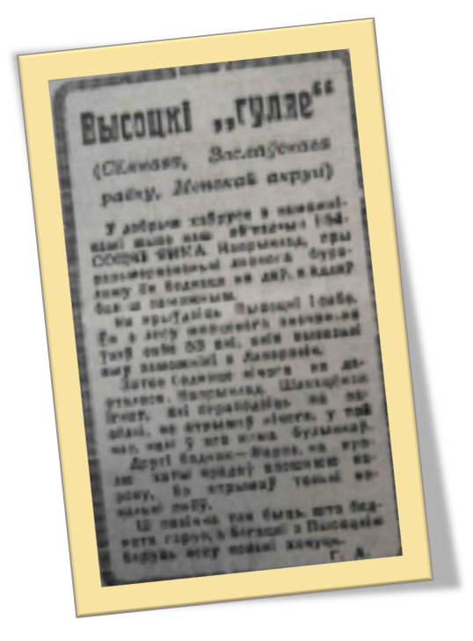

Закончыць універсітэт К. Чорнаму не давялося: перашкоходзіць на працу ў рэдакцыю газеты “Беларуская Вёска” . К. Чорны пачынаў сваю дзейнасць у агульнай плыні маладнякоўскай літаратуры.
Адно за адным надрукавала апавяданне “На граніцы” і “На варце”, падпісаныя псеўданімам кузьма Чорны.

Slide 7
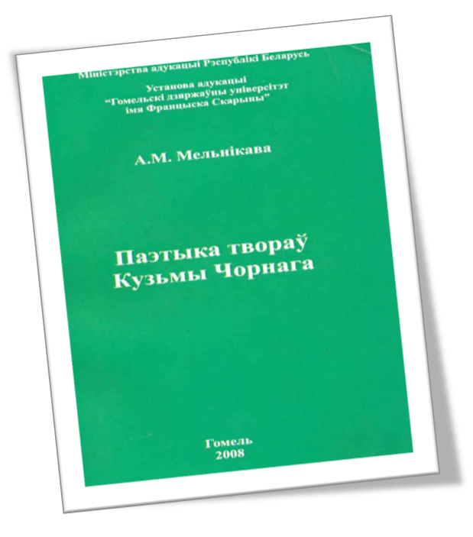

У другой палове 1920-х гадоў К. Чорны працуе над творамі вялікай эпічнай формы. У друку з’явіліся яго раманы “Сястра” (1927), “Зямля” (1928). Пры такой інтэнсіўнай творчай працы штодзённа хадзіць у рэдакцыю пісменнік не мог. Ён пакідае службу і цалкам аддаецца літаратуры

Slide 8

У 1941 годзе Мікалай Карлавіч уступіў у рады Чырвонай арміі. Служыць не давялося, бо ЦК КП(б) Беларусі паклікаў пісменніка на працу ў друк, і К. Чорны стаў супрацоўнікам газеты “Раздавім фашысцкую гадзіну”.
За тры з паловай гады цяжка хворы, змучаны думкамі пра лёс родных, заклапочаны тэрміновай газетнай працай К.Чорны напісаў тры раманы: “Пошукі будучыні”, “Вялікае сэрца”. Пісменнік дачакаўся вызвалення Бацькаўшчыны.
Смерць застала пісменніка за працай. Апошні сказ абарваўся на паўслове. Аповесць “Скіп’еўскі лес” засталася няскончанай,нерэалізаванымі засталіся і многія задумы пісменніка.
Памёр 22.11.1944

Slide 9
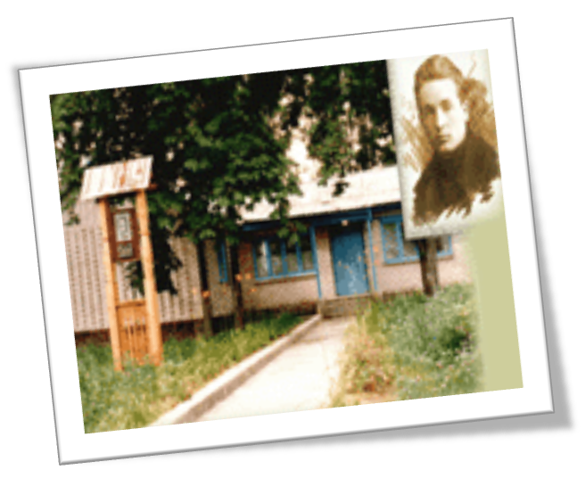
Музей пісьменніка знаходзіцца ў вёсцы Цімкавічы. Менавіта тут прайшло маленства празаіка, з гэтых жа краёў паходзяць і героі яго твораў. Удзячныя мясцовыя жыхары рупліва захоўваюць памяць пра зямляка.
Літаратурны музей месціцца ў спецыяльна пабудаваным доме. Дзеючая экспазіцыя была адчынена ў 1994 г. Яна ўсебакова раскрывае творчую асобу пісьменніка - празаіка, публіцыста, драматурга. Канвой мастацкага афармлення залаў сталі малюнкі К. Чорнага, увасобленыя ў павялічаныя аплікацыі. Яны арганічна спалучаюцца з дакументальнай часткай экспазіцыі, дапамагаюць эмацыянальна раскрыць свет перажыванняў пісьменніка.

Slide 10
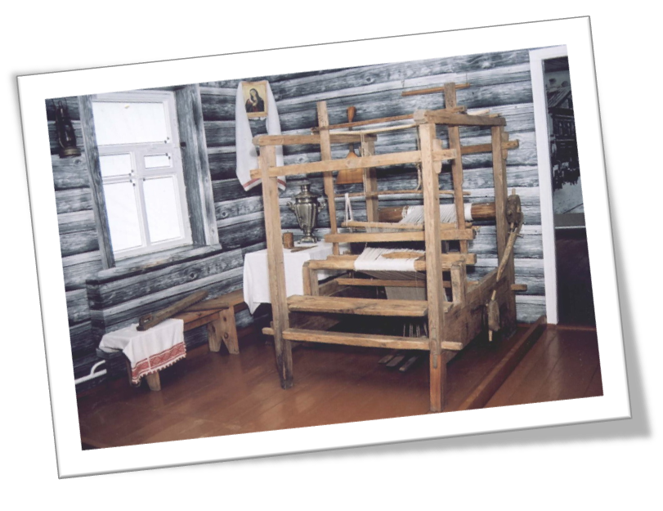
У залах музея можна ўбачыць асабістыя рэчы К. Чорнага: паліто, самавар, а таксама настольнік, вытканы рукамі маці. Тут можна прачытаць радкі з аўтабіяграфіі і дзённіка пісьменніка, які ён вёў на працягу апошніх месяцаў жыцця (2 ліпеня 1944 - 22 лістапада 1944) і пачуць голас пісьменніка, зафіксаваны на магнітнай стужцы.

